Slide 1
God de Zoon
Zijn hemelvaart en zitten aan Gods rechterhand

Slide 2

Opening
Zingen
Psalm 47:3
Bidden
Bijbellezen
Handelingen 1:4-14
Notes:
Werkvorm
Als werkvorm voor deze Bijbelstudie is gekozen voor een gatentekst. Het doel is om de jongeren actief betrekken bij het lezen van dit gedeelte.
In het werkboekje staat het te lezen Bijbelgedeelte afgedrukt waarin de hieronder dikgedrukte woorden zijn weggelaten. Laat hen eerst zelf nadenken over wat er moet komen te staan in de rechthoekjes. Vervolgens leest u het gedeelte voor en controleren en verbeteren zij hun tekst.
Antwoorden
1 Troost, troost Mijn volk, zal ulieder God zeggen.
2 Spreekt naar het hart van Jeruzalem, en roept haar toe, dat haar strijd vervuld is, dat haar ongerechtigheid verzoend is, dat zij van de hand des HEEREN dubbel ontvangen heeft voor al haar zonden.
3 Een stem des roependen in de woestijn: Bereidt den weg des HEEREN, maakt recht in de wildernis een baan voor onzen God!
4 Alle dalen zullen verhoogd worden, en alle bergen en heuvelen zullen vernederd worden; en wat krom is, dat zal recht, en wat hobbelachtig is, dat zal tot een vallei gemaakt worden.
5 En de heerlijkheid des HEEREN zal geopenbaard worden; en alle vlees tegelijk zal zien, dat het de mond des HEEREN gesproken heeft.
6 Een stem zegt: Roept! En hij zegt: Wat zal ik roepen? Alle vlees is gras, en al zijn goedertierenheid als een bloem des velds.
7 Het gras verdort, de bloem valt af, als de Geest des HEEREN daarin blaast; voorwaar, het volk is gras.
8 Het gras verdort, de bloem valt af; maar het Woord onzes Gods bestaat in der eeuwigheid.

Slide 3

Bijbelstudie
1. Waarom geeft de Heere Jezus niet aan wanneer het Koninkrijk der hemelen zal komen?
2. Lees vers 9 nog een keer. Weet je ook voorbeelden uit het Oude Testament van mensen die opgevaren zijn naar de hemel?
3. Lees vers 8 nog een keer.
a. Wanneer moeten de discipelen getuigen?
b. Waar moeten de discipelen getuigen?
c. Wat leer jij daarvan?
Notes:
Bijbelstudie
Achtergrond
De Heere Jezus brengt Zijn discipelen bijeen bij de Olijfberg met als doel om afscheid te nemen en te vertrekken naar de hemel. Als ze samengekomen zijn, stellen de discipelen Hem een vraag: ‘Heere, zult U nu Israëls koninkrijk weer herstellen?’ Anders gezegd: ‘Gaat U dan nu beginnen de Romeinen uit ons land te verjagen?’ Je zou kunnen denken: maar discipelen, hoe komen jullie daar nou bij? Is jullie nog niet duidelijk geworden dat Jezus daarvoor niet op aarde kwam? Het is begrijpelijk dat je dat denkt. Toch was hun vraag zo gek nog niet. Jezus had hun veel verteld over het koninkrijk. Dat Zijn discipelen verlangend uitzagen naar de komst van dat rijk was helemaal niet verkeerd. Wat verkeerd was, was dat zij dachten dat het koninkrijk samenviel met het volk Israël. Terwijl dat helemaal niet zo is, volgens Jezus! Jezus onderwijst hen voor het laatst. Hij wijst hen erop dat zij zich niet met Gods zaken moeten bemoeien. Tegelijkertijd geeft Hij hun een rijke belofte: ze zullen de Geest ontvangen! De Heilige Geest zal zorgen dat ze van Christus zullen getuigen, eerst in Jeruzalem, dan in heel Israël en zelfs in Samaria, en dan zelfs tot aan het einde van de wereld: de heidense stad Rome! Heel de wereld zal over Jezus horen, doordat de Geest de discipelen laat getuigen! Deze troostrijke belofte is het laatste wat Jezus’ leerlingen van hun lieve Meester horen. Hij wordt opgeheven. God neemt Hem op. Dat doet Hij zegenend, schrijft Lukas in zijn evangelie (24:51). Een wolk zorgt ervoor dat Hij niet meer te zien is. Die wolk duidt, net als bij de verheerlijking op de berg (Luk. 9:34-35) iets aan van Gods heerlijkheid. Terwijl de discipelen Jezus nastaren, komen er twee mannen in witte kleren, engelen, bij hen staan. Ze vertroosten hen en vertellen dat Jezus weer terug zal komen. Net zoals Hij opvoer – lichamelijk dus! De discipelen zijn niet langer verdrietig, maar loven de Heere (Luk. 24:52). Met elkaar bidden ze om de komst van de Heilige Geest, Die Jezus hun beloofd had.
Vragen
De discipelen begrepen nog niet goed wat de Heere Jezus bedoelde toen Hij sprak over het koninkrijk. Zou het ook kunnen dat jij iets niet goed begrijpt? Kun je hier iets aan veranderen?
De Heere Jezus beloofde Zijn Heilige Geest aan de discipelen. Die Geest is gekomen met Pinksteren. Heb jij nog wat aan die belofte?
In vers 9 kun je lezen dat Jezus werd opgenomen. Wie nam Hem op? Wat betekende dit voor Hem? Wat heeft dit jou te zeggen?
Engelen vertroosten de discipelen (vers 10). Bestaan engelen nog steeds? Zo ja, wat doen ze?
Hoe kan het dat de discipelen blij zijn na Jezus’ hemelvaart? Scheiden doet toch altijd pijn?
Nadat Jezus werd opgenomen, kwamen de discipelen samen en ze baden (vers 13 en 14). Waarschijnlijk baden ze om vervulling van de belofte van de Geest. Zijn er aan jou ook beloften gedaan? Wat doe je met die beloften? Kun je iets leren van de discipelen?

Slide 4
Bijbelstudie
De discipelen begrepen nog niet goed wat de Heere Jezus bedoelde toen Hij sprak over het koninkrijk. Zou het ook kunnen dat jij iets niet goed begrijpt? Kun je hier iets aan veranderen?
De Heere Jezus beloofde Zijn Heilige Geest aan de discipelen. Die Geest is gekomen met Pinksteren. Heb jij nog wat aan die belofte?
In vers 9 kun je lezen dat Jezus werd opgenomen. Wie nam Hem op? Wat betekende dit voor Hem? Wat heeft dit jou te zeggen?
Engelen vertroosten de discipelen (vers 10). Bestaan engelen nog steeds? Zo ja, wat doen ze?
Hoe kan het dat de discipelen blij zijn na Jezus’ hemelvaart? Scheiden doet toch altijd pijn?
Nadat Jezus werd opgenomen, kwamen de discipelen samen en ze baden (vers 13 en 14). Waarschijnlijk baden ze om vervulling van de belofte van de Geest. Zijn er aan jou ook beloften gedaan? Wat doe je met die beloften? Kun je iets leren van de discipelen?
Notes:
De Heere Jezus brengt Zijn discipelen bijeen bij de Olijfberg met als doel om afscheid te nemen en te vertrekken naar de hemel. Als ze samengekomen zijn, stellen de discipelen Hem een vraag: ‘Heere, zult U nu Israëls koninkrijk weer herstellen?’ Anders gezegd: ‘Gaat U dan nu beginnen de Romeinen uit ons land te verjagen?’ Je zou kunnen denken: maar discipelen, hoe komen jullie daar nou bij? Is jullie nog niet duidelijk geworden dat Jezus daarvoor niet op aarde kwam? Het is begrijpelijk dat je dat denkt. Toch was hun vraag zo gek nog niet. Jezus had hun veel verteld over het koninkrijk. Dat Zijn discipelen verlangend uitzagen naar de komst van dat rijk was helemaal niet verkeerd. Wat verkeerd was, was dat zij dachten dat het koninkrijk samenviel met het volk Israël. Terwijl dat helemaal niet zo is, volgens Jezus! Jezus onderwijst hen voor het laatst. Hij wijst hen erop dat zij zich niet met Gods zaken moeten bemoeien. Tegelijkertijd geeft Hij hun een rijke belofte: ze zullen de Geest ontvangen! De Heilige Geest zal zorgen dat ze van Christus zullen getuigen, eerst in Jeruzalem, dan in heel Israël en zelfs in Samaria, en dan zelfs tot aan het einde van de wereld: de heidense stad Rome! Heel de wereld zal over Jezus horen, doordat de Geest de discipelen laat getuigen! Deze troostrijke belofte is het laatste wat Jezus’ leerlingen van hun lieve Meester horen. Hij wordt opgeheven. God neemt Hem op. Dat doet Hij zegenend, schrijft Lukas in zijn evangelie (24:51). Een wolk zorgt ervoor dat Hij niet meer te zien is. Die wolk duidt, net als bij de verheerlijking op de berg (Luk. 9:34-35) iets aan van Gods heerlijkheid. Terwijl de discipelen Jezus nastaren, komen er twee mannen in witte kleren, engelen, bij hen staan. Ze vertroosten hen en vertellen dat Jezus weer terug zal komen. Net zoals Hij opvoer – lichamelijk dus! De discipelen zijn niet langer verdrietig, maar loven de Heere (Luk. 24:52). Met elkaar bidden ze om de komst van de Heilige Geest, Die Jezus hun beloofd had.

Slide 5
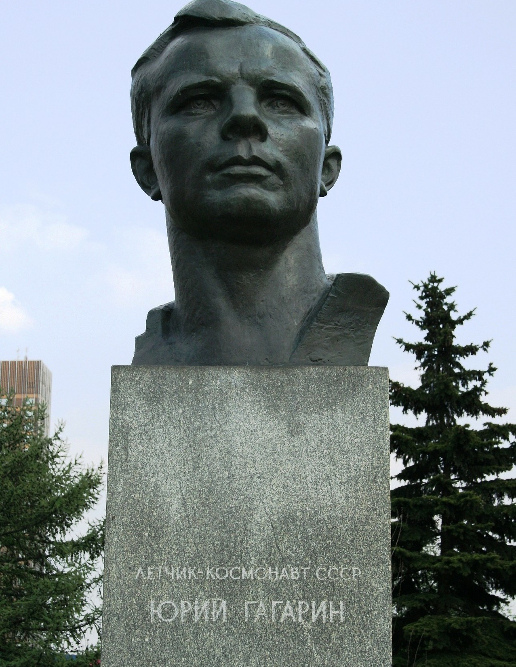
Binnenkomer
Notes:
Laat een jongere de binnenkomer van pagina 67 voorlezen.

Slide 6
Doelen
Ik weet dat de Heere Jezus naar de hemel gevaren is.
Ik besef dat ik de Heere Jezus moet kennen als mijn Hoofd en mijn Voorspreker.
Ik kan uitleggen wat het zoeken van de dingen die boven zijn inhoudt.

Slide 7
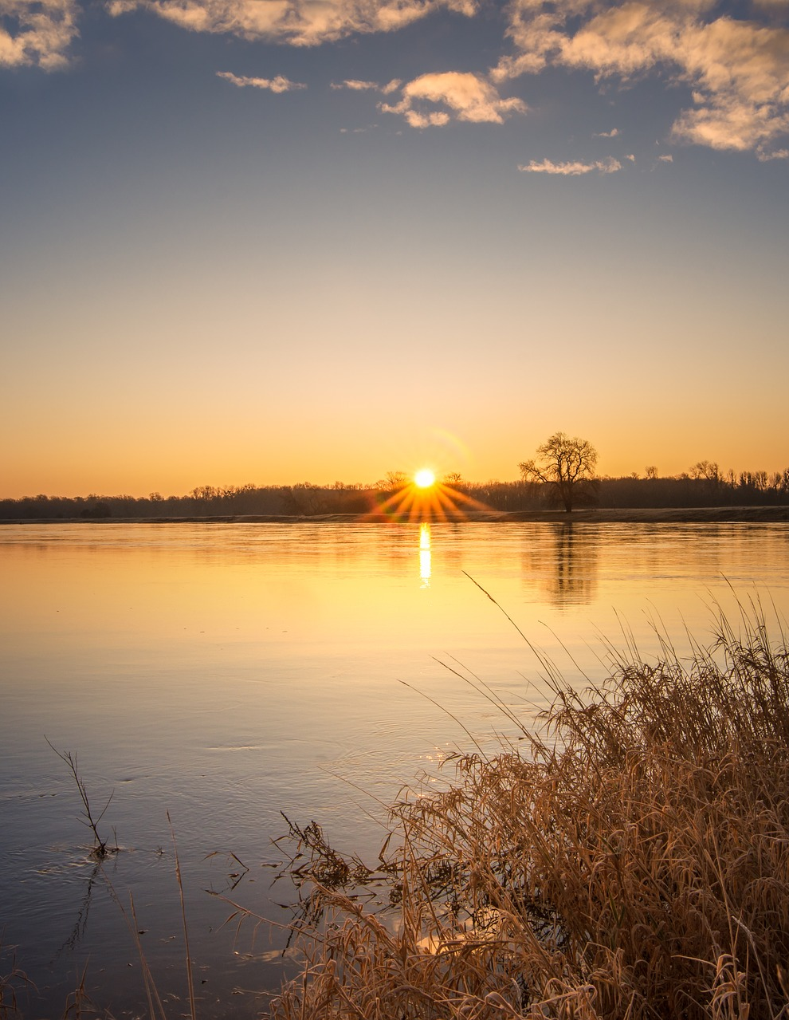
Begrip: Veertig dagen
Wat liet de Heere Jezus in de veertig dagen zien?
Waarom is de Heere Jezus veertig dagen op de aarde gebleven?
Begrip: Veertig dagen
Notes:
Hij liet hen zien hoe de profetieën uit het Oude Testament in Zijn sterven en weer opstaan vervuld waren.
De discipelen konden het maar moeilijk geloven, daarom bleef de Heere Jezus veertig dagen op aarde.

Slide 8

Begrip: Hemelvaart
Hoe is de Heere Jezus naar de hemel gevaren?
Wat is er belangrijk aan de Heere Jezus zijn hemelvaart?
Begrip: Hemelvaart
Notes:
Zegenend
We moeten het geloven.

Slide 9
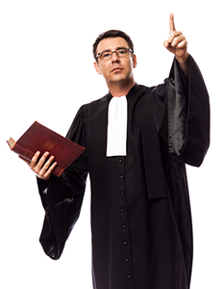
Begrip: Voorspreker
Wat doet een voorspreker?
Waarom pleit de Heere Jezus zijn kinderen vrij?
Waar ben je zeker van als de Heere Jezus jouw Voorspreker is?
Begrip: Voorspreker
Notes:
Die komt voor je op.
Omdat Hij de schuld voor hen heeft betaald en de straf gedragen heeft.
Je bent dan zeker van je vrijspraak.

Slide 10
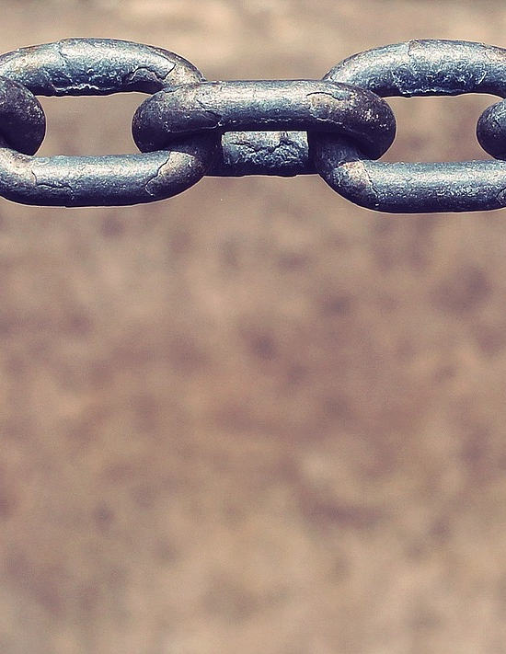
Begrip: Hoofd
Waarom horen Christus en zijn gemeente bij elkaar?
Waar is het Hoofd van de kerk?
Wanneer mogen de Zijnen voor altijd bij Hem zijn?
Begrip: Hoofd
Notes:
Omdat Christus het hoofd is en zijn leden horen bij Hem.
In de hemel.
Als de Heere Jezus wederkomt.

Slide 11
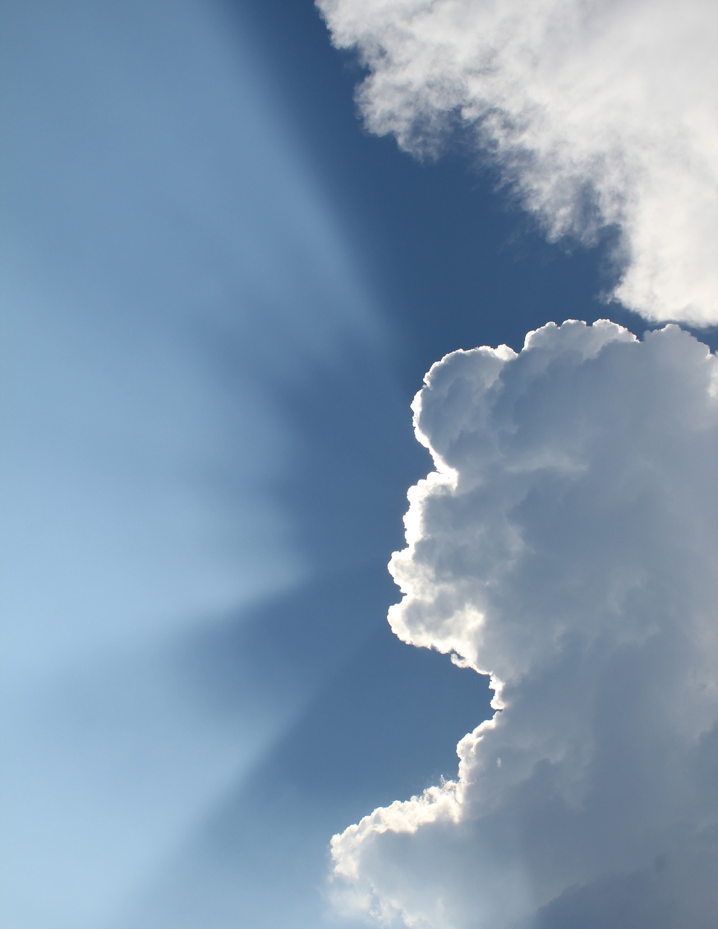
Begrip: Hemelsgezind
Wat betekent het dat je dingen zoekt die boven zijn?
Waarom is het een zoeken van de dingen die boven zijn?
Waar doet dat naar verlangen?
Begrip: Hemelsgezind
Notes:
Dat betekent dat je beseft dat de wereld niet je thuis is.
Omdat het hier op aarde nooit volmaakt is.
Naar het moment dat ze volmaakt met Hem zullen leven.

Slide 12
Verwerkingsvragen
Maak de verwerkingsvragen op bladzijde 68,

Slide 13
Samenvatting
De Heere Jezus was veertig dagen na Zijn opstanding op aarde.
De Heere Jezus ging zegenend naar de hemel.
De Heere Jezus neemt het voor Zijn kinderen op.
De Heere Jezus is het Hoofd van het lichaam.
De kinderen van de Heere Jezus zoeken de dingen die van Christus zijn.

Slide 14

Huiswerk volgende keer

Slide 15
Verwerkingsopdracht
Waar denken jullie aan bij hemelsgezind zijn?
Praat er over in tweetallen en schrijf je antwoord op bij de aantekeningen op pagina 69.
Deel het met de grote groep.
Notes:
Geef voor deze opdracht 3 minuten de tijd.

Slide 16

Stelling
Je kunt merken aan mensen of ze hemelsgezind zijn of niet!
Stelling
Notes:
Stelling
‘Als de Heilige Geest de troost geeft, hoef je er zelf niets aan te doen om eigendom van Christus te worden.’
Deze stelling kunt u als volgt bespreken:
Doeners
Schrijf de stelling op een groot vel papier of bord.
Hang in drie hoeken één vel papier met ja - nee - weet niet.
Laat iedereen stelling nemen door te gaan staan in één van de drie hoeken.
Elke groep schrijft nu een argument passend bij hun keuze.
De groepen gaan met elkaar in gesprek. Blijf wel zelf de gespreksleider. Diegene die van mening verandert, moet letterlijk van plaats veranderen.
Denkers
Laat in groepen van 4 personen een tegenovergestelde stelling formuleren.

Slide 17

Bespreekopdracht
Wat zegt de Bijbel over de Heere Jezus als voorspreker?
Schrijf het op pagina 65.
Bespreekopdracht

Slide 18
Woordweb

Slide 19
Verhaal

Slide 20
Alternatieve binnenkomer (1): Woordweb

Slide 21
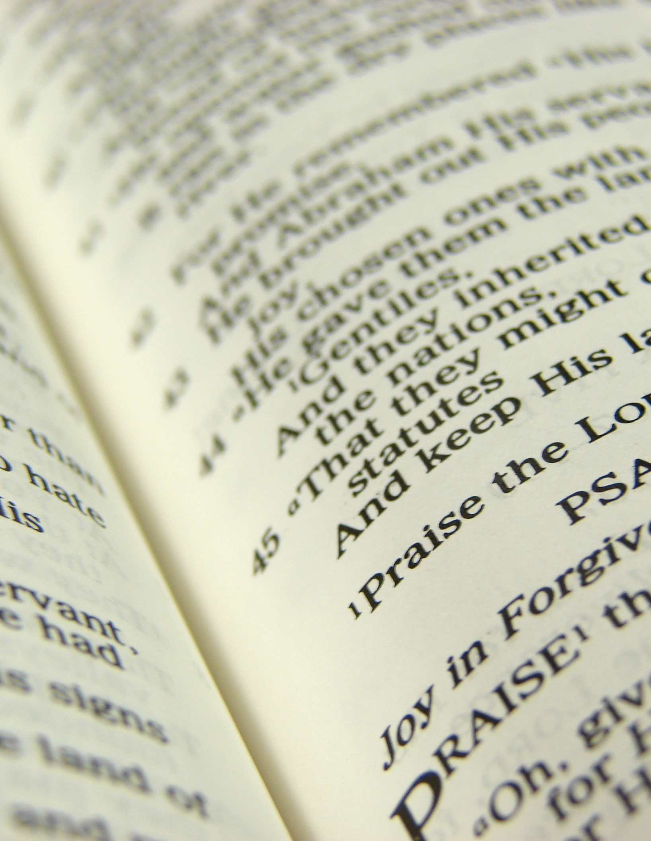
Alternatieve binnenkomer (2)
Welke christelijke feestdagen zijn er?
Notes:
Als alternatieve binnenkomer (in plaats van het woordweb) zou gevraagd kunnen worden welke christelijke feestdagen er gevierd worden. Laat de catechisanten de feestdagen in volgorde van plaatsen.

Slide 22
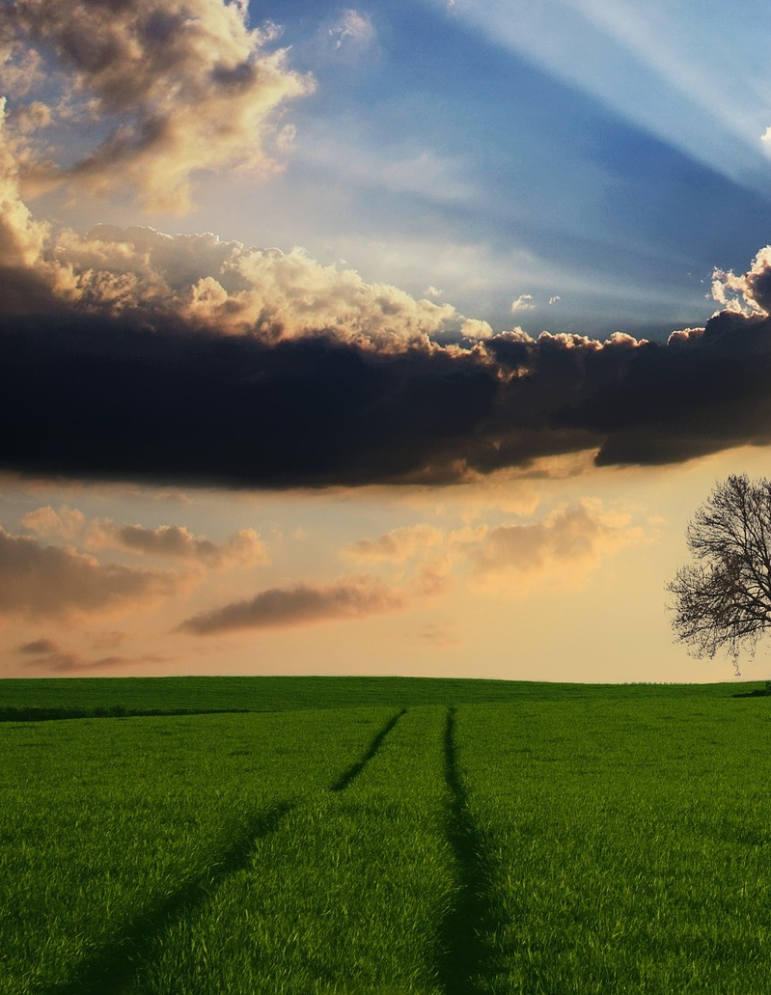
Alternatieve binnenkomer (3)
Waarom beleef de Heere Jezus niet op aarde?
Notes:
Een andere mogelijkheid is de catechisanten te vragen waarom Jezus niet op aarde bleef. Dan zou het immers veel gemakkelijker te zijn om in Hem te geloven? Laat hen op elkaar reageren.

